Slide 1

임베디드 시스템 Team Project
최종 발표
Team : RTX408조(8조)
Subject : 임베디드시스템
Members : 정민수, 조시완, 한선재

Slide 2
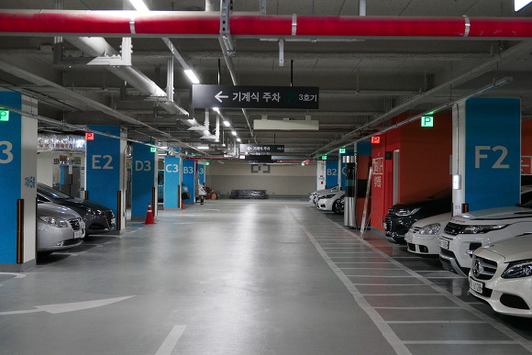

IDEA
01
아이디어 소개
스마트 주차장

Slide 3

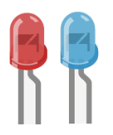



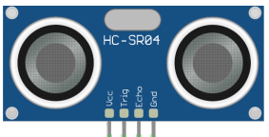
System Structure
02
전체 시스템 구조
빛
초음파
LED
Dark & Closer
조도센서
초음파 센서
7 Segment Display (4-digit)

Slide 4

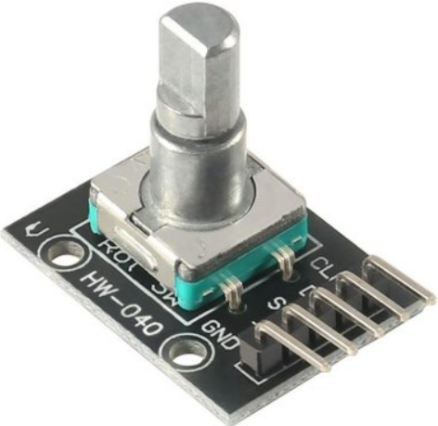

System Structure
02
전체 시스템 구조
Rotary Encoder
7 Segment Display (4-digit)

Slide 5
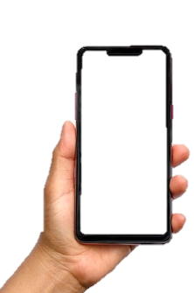
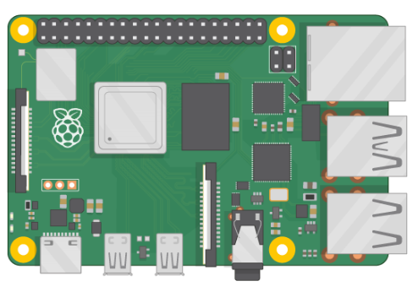
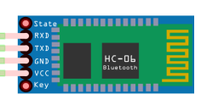
System Structure
02
전체 시스템 구조
> D 디지털관:
15자리
> G
글로벌관:
7자리
UART(Bluetooth)
Raspberry Pi
Mobile

Slide 6
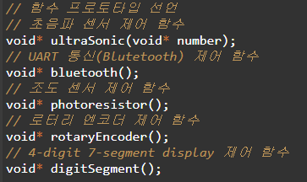
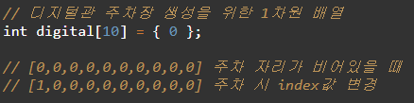
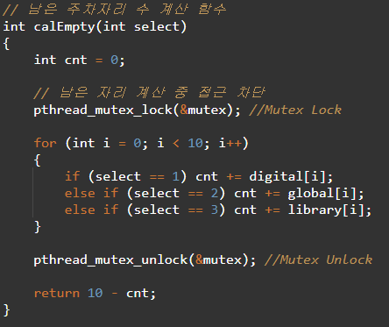
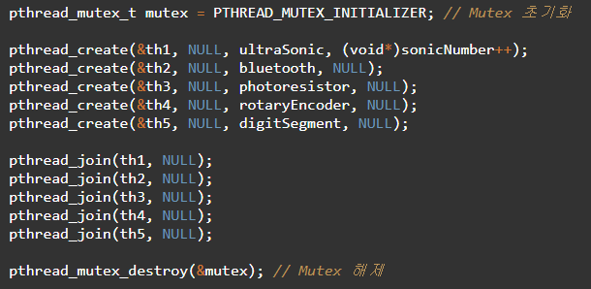
제한조건 구현
03
Thread 사용
동작구조
자리 수 계산/반환 중에는 값 변경 금지

Slide 7
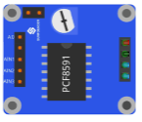
기술 활용도
04
조도센서
초음파 센서
LED
ADC
> D 디지털관:
15자리
> G
글로벌관:
7자리
UART(Bluetooth)
YL-40
Raspberry Pi
Mobile
Rotary Encoder
7 Segment Display (4-digit)

Slide 8
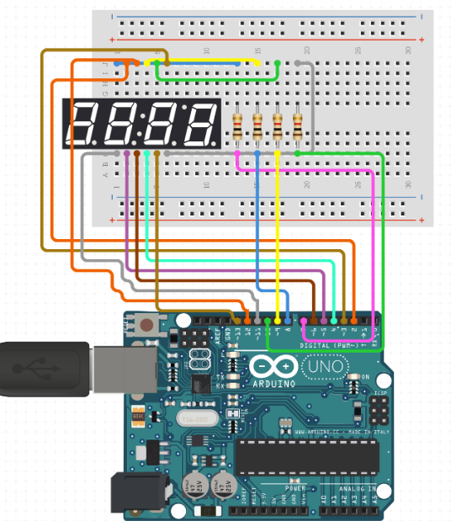
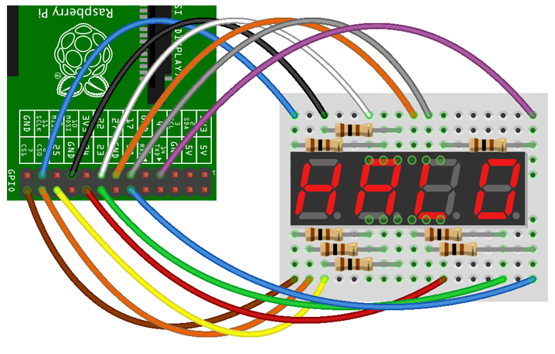
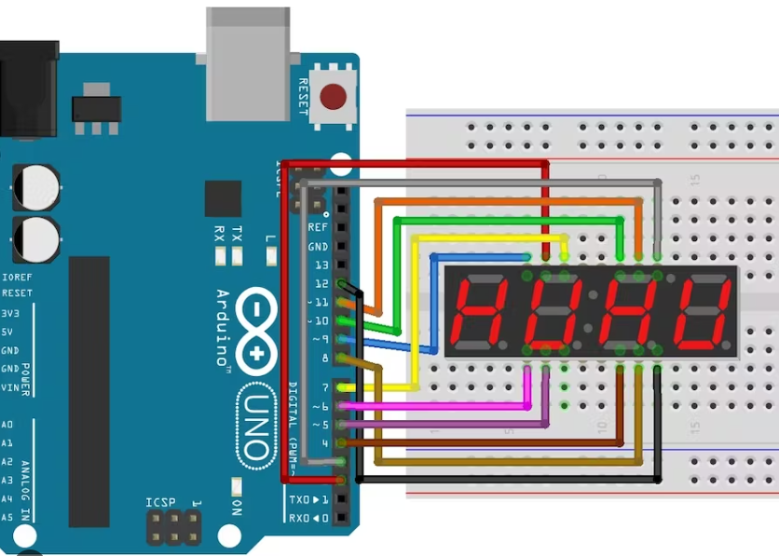

문제점 및 해결방안
05

Slide 9

데모 영상
06

Slide 10
QnA

